Slide 1
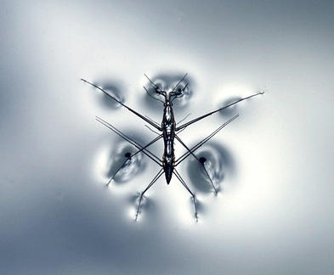
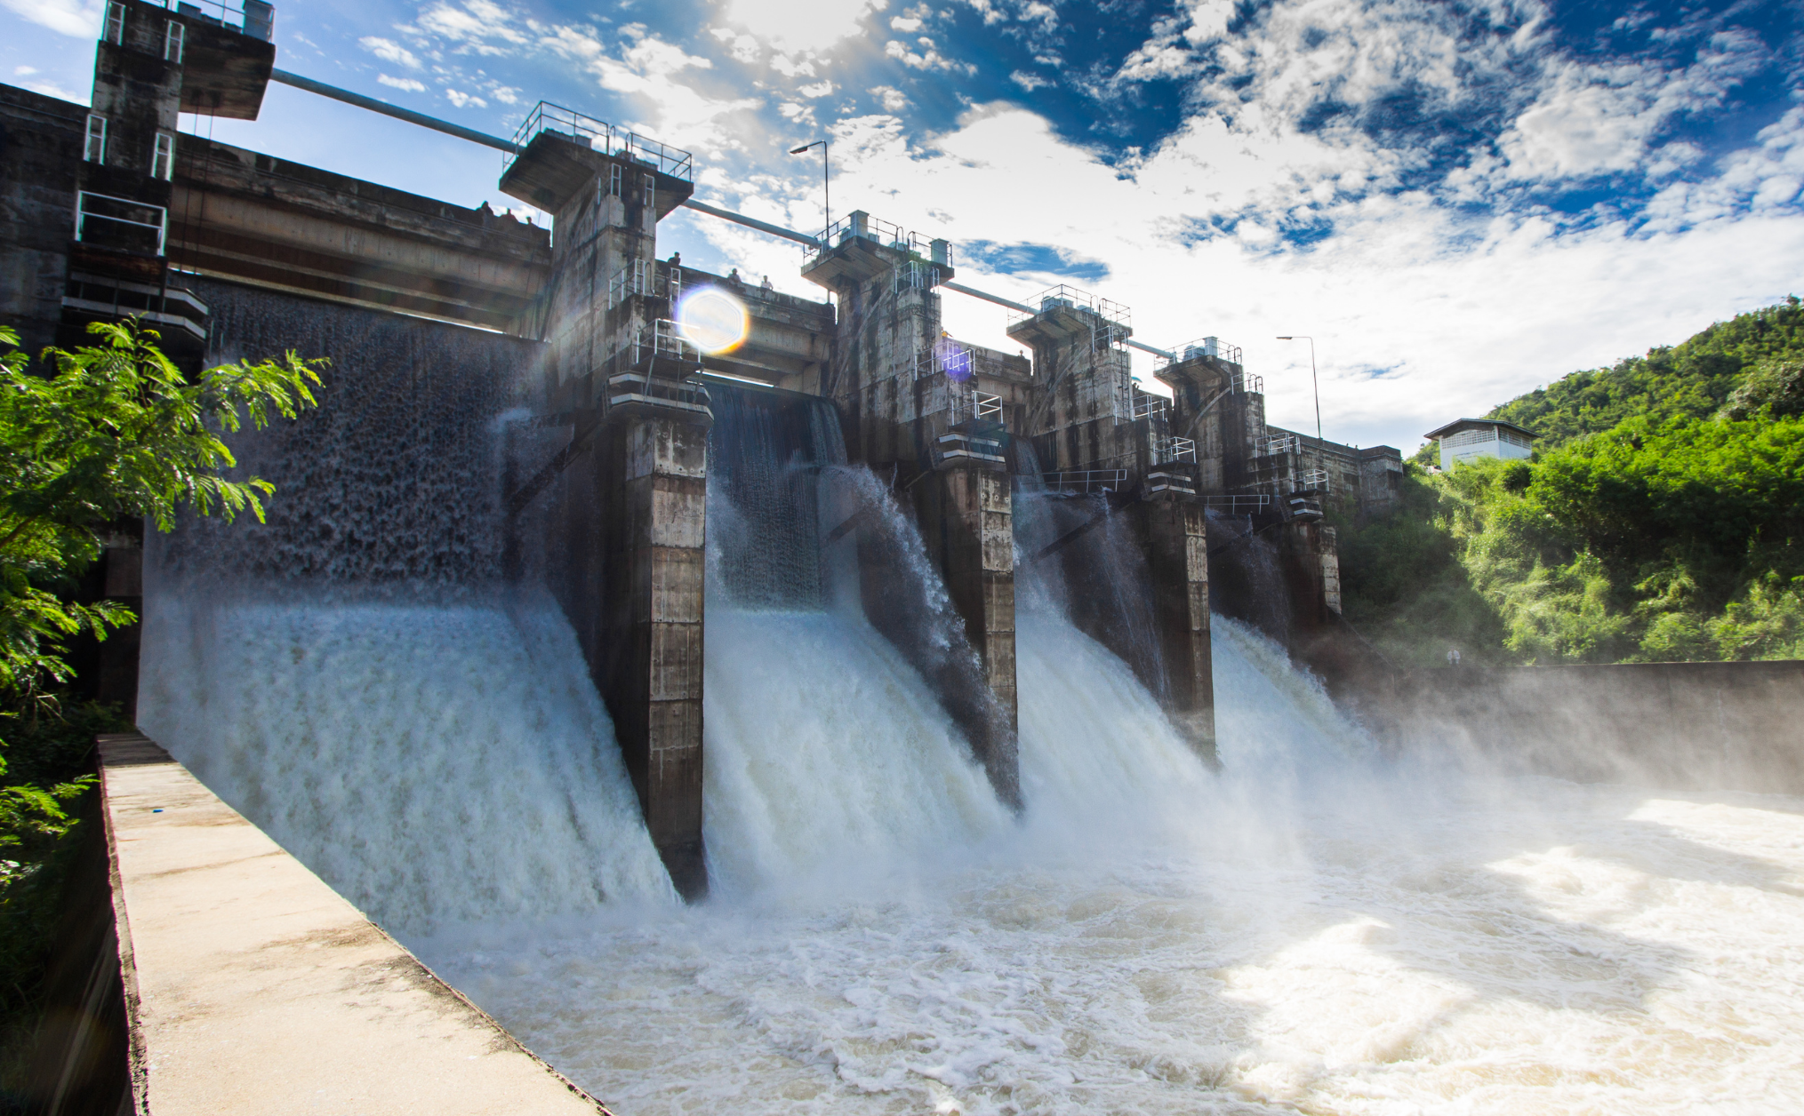
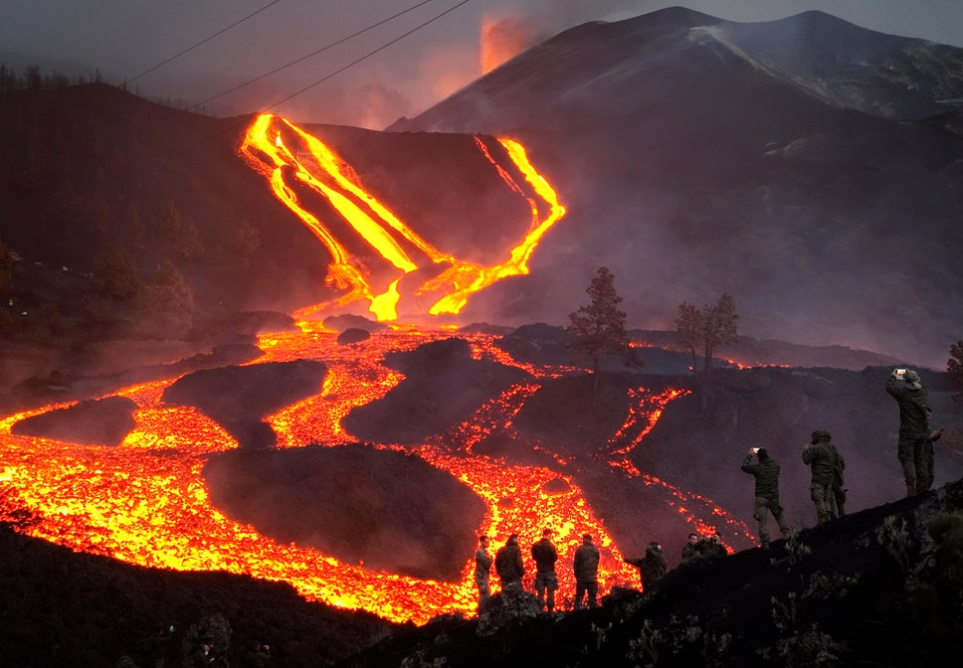
Velkommen til TPS200 Fluidmekanikk!
Biology
Water striders
Credit: USGS.gov
Water infrastructure
Hydropower plant
Credit: National League of Cities
Geophysics
La Palma volcano
Credit: Evening Standard
Notes:
I naturen og i ingeniørfaget. Mange lengdeskalaer: fra km i geofysikk til mm og mikrometer i biologi.
Hastigheter fra mm/time (kapillærer i trær) til km/sek for overlydsfly.
Dette gir opphav til mange ulike krefter på fluidet, og som fluidmekanikere er det vår jobb å beregne disse kreftene, som vi bruker for å kunne beregne strømningen som oppstår.
Eksempler: Lava: gravitasjon kjemper mot viskositet (intern friksjon). I et vannkraftanlegg fører de store hastighetene til en kaotisk strømning (turbulens) som gir ekstra friksjon. For en vannløper er det overflatekreftene som gjør at den kan den kan løpe på overflaten.

Slide 2
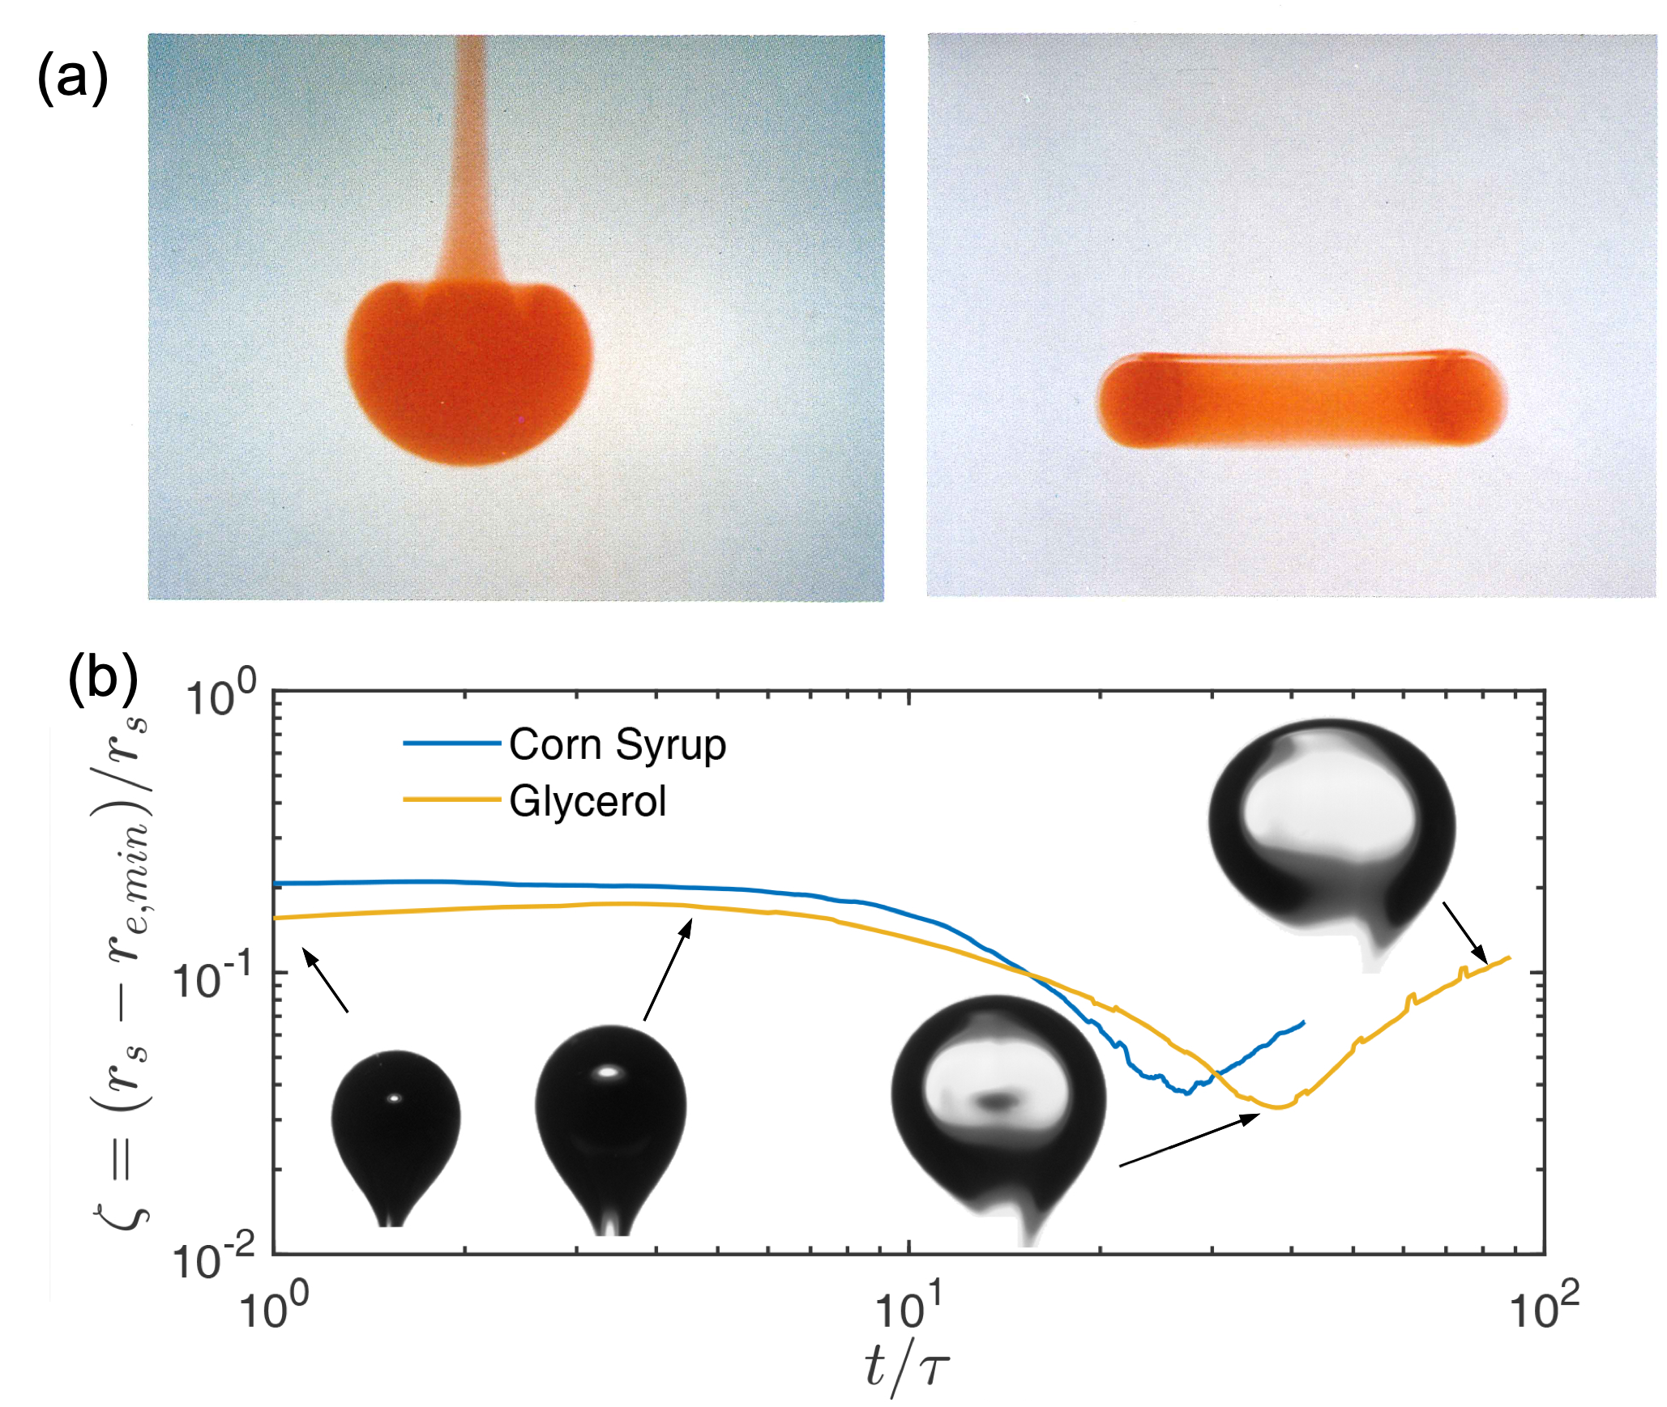
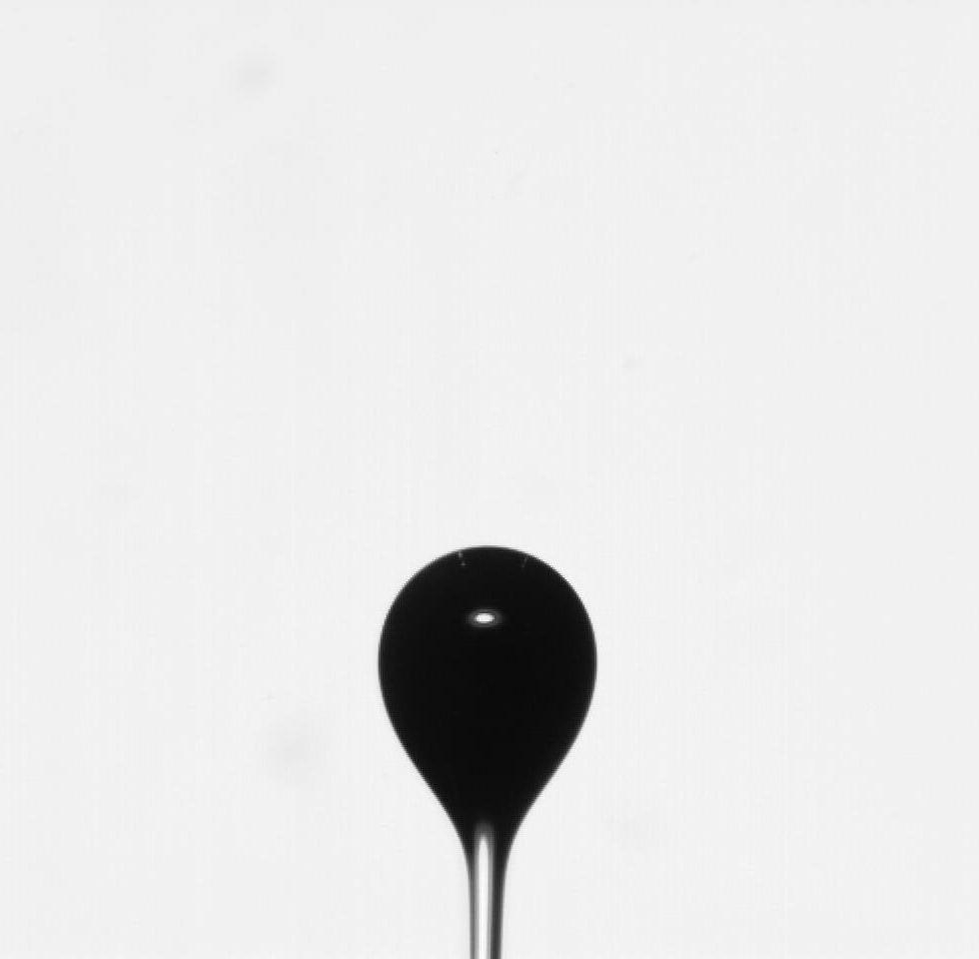
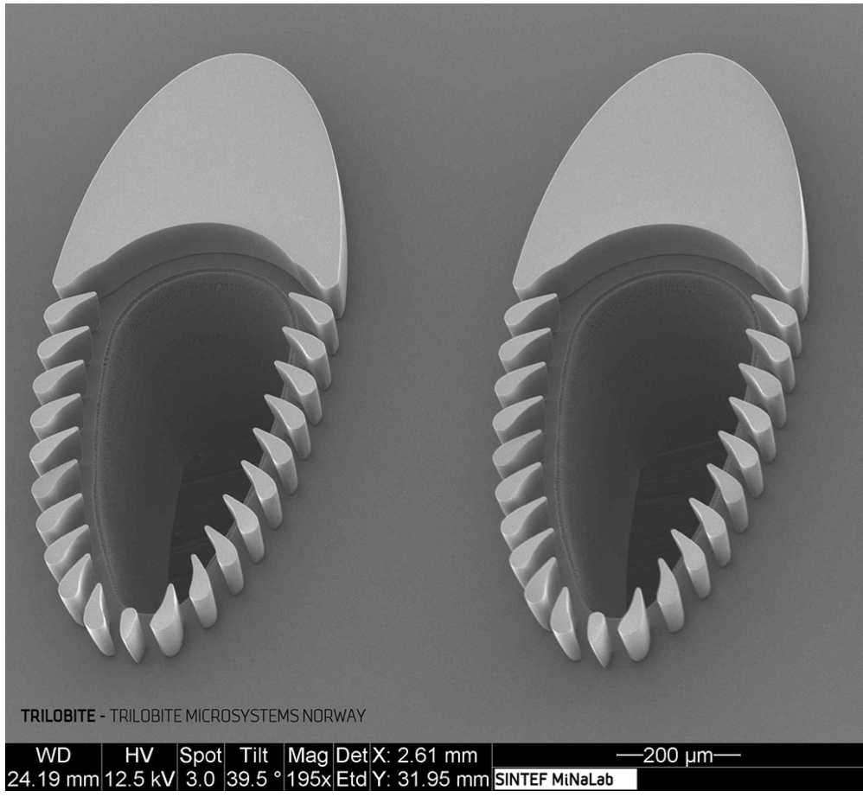
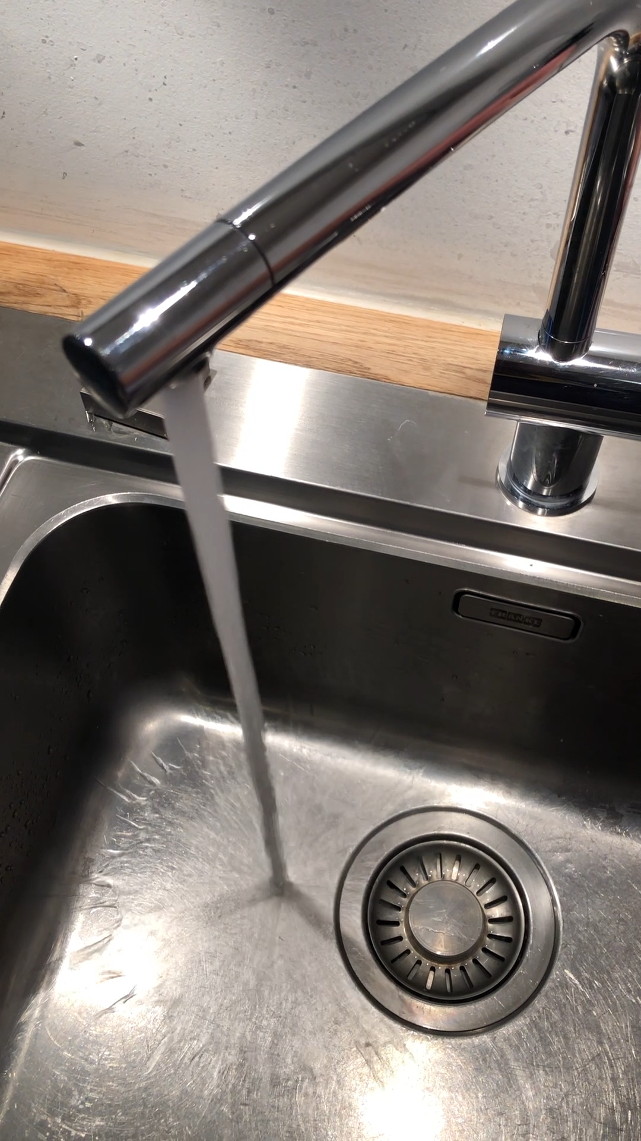

Velkommen til TPS200 Fluidmekanikk!
Endre Joachim Lerheim Mossige (e.joachim.mossige@nmbu.no)
glycerol
particle
flow
filtrate
filtrate
water drop
200 $μ$m
Miscible flows
Post doc Stanford 2018-2020
Microfluidics
Ph.D. UiO 2017
Post doc UCSB 2021
Kitchen flows
Since March 2020 (COVID-19 outbreak response)
Notes:
I naturen og i ingeniørfaget. Mange lengdeskalaer: fra km i geofysikk til mm og mikrometer i biologi.
Hastigheter fra mm/time (kapillærer i trær) til km/sek for overlydsfly.
Dette gir opphav til mange ulike krefter på fluidet, og som fluidmekanikere er det vår jobb å beregne disse kreftene, som vi bruker for å kunne beregne strømningen som oppstår.
Eksempler: Lava: gravitasjon kjemper mot viskositet (intern friksjon). I et vannkraftanlegg fører de store hastighetene til en kaotisk strømning (turbulens) som gir ekstra friksjon. For en vannløper er det overflatekreftene som gjør at den kan den kan løpe på overflaten.

Slide 3
Velkommen til TPS200 Fluidmekanikk!
Eq. 1:
Fluid mechanics
=
awesome!
Endre Joachim Lerheim Mossige (e.joachim.mossige@nmbu.no)
glycerol
particle
flow
filtrate
filtrate
water drop
200 $μ$m
Miscible flows
Post doc Stanford 2018-2020
Microfluidics
Ph.D. UiO 2017
Post doc UCSB 2021
Kitchen flows
Since March 2020 (COVID-19 outbreak response)
Notes:
I naturen og i ingeniørfaget. Mange lengdeskalaer: fra km i geofysikk til mm og mikrometer i biologi.
Hastigheter fra mm/time (kapillærer i trær) til km/sek for overlydsfly.
Dette gir opphav til mange ulike krefter på fluidet, og som fluidmekanikere er det vår jobb å beregne disse kreftene, som vi bruker for å kunne beregne strømningen som oppstår.
Eksempler: Lava: gravitasjon kjemper mot viskositet (intern friksjon). I et vannkraftanlegg fører de store hastighetene til en kaotisk strømning (turbulens) som gir ekstra friksjon. For en vannløper er det overflatekreftene som gjør at den kan den kan løpe på overflaten.

Slide 4
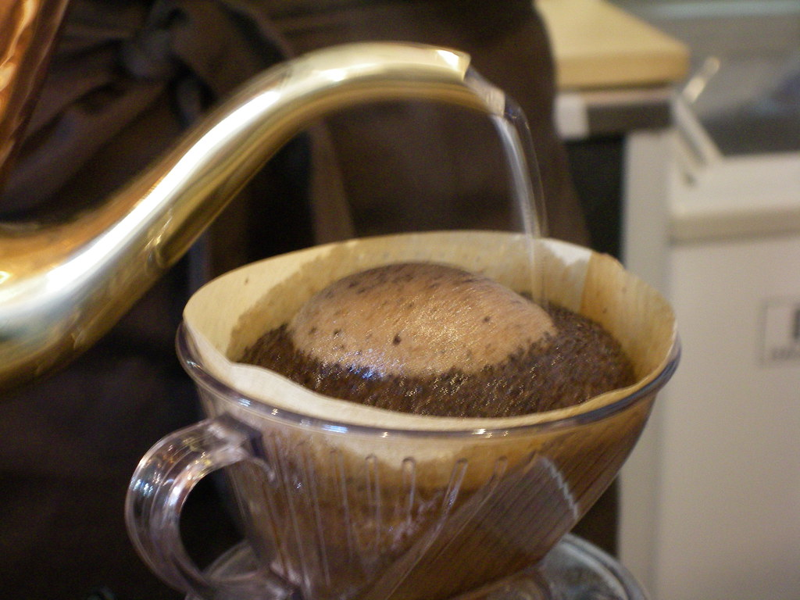
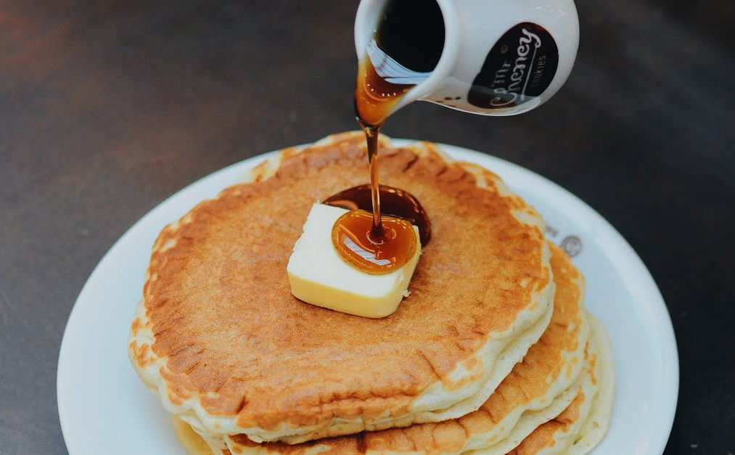
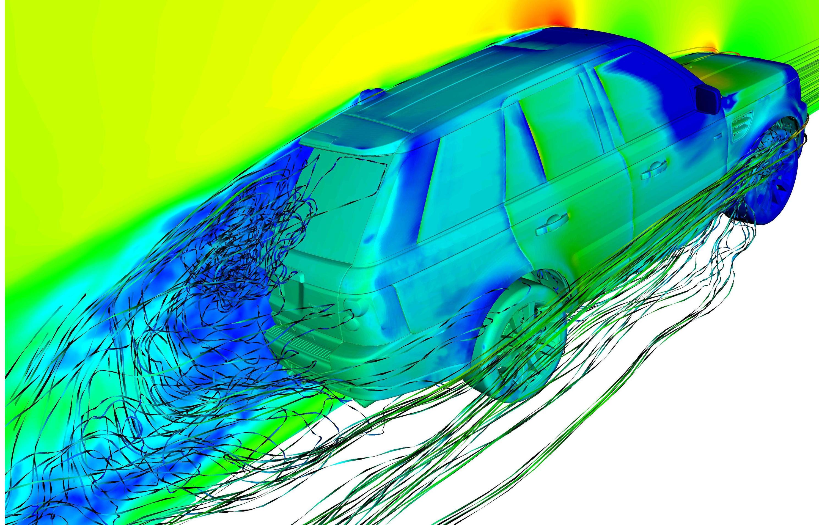
You did fluid mechanics this morning!
Examples of «everyday flows»
Coffee making
Porous media flow
Pouring syrup
Viscous flow
Driving
Turbulent flow
All images from Creative Commons. Licensed under CC BY-SA-NC
Notes:
Noe av det jeg synes er kult med fluidmekanikk er at vi ser det overalt!

Slide 5
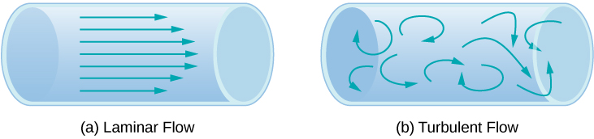
Flows are either laminar or turbulent
Coffee making
Porous media flow
Pouring syrup
Viscous flow
Driving
Turbulent flow
All images from Creative Commons. Licensed under CC BY-SA-NC
Notes:
Med så mange forskjellige strømningsfenomener er det kjekt å kunne sette en merkelapp på dem. Vi inndeler strømning i to grupper etter hvor kaotiske de er. Hvis strømningen ligger I lameller er det liten grad av kaos og vi kaller den laminær, mens hvis vi har virvler og stor grad av kaos kaller vi den turbulent. Dere har kanskje opplevd turbulens når dere har flydd for eksempel.

Slide 6
Laminar flows are ordered
Turbulent flows are chaotic
Laminar flows
(slow, small scale, high viscosity)
Turbulent flows
(fast, large scale, low viscosity)
All images from Creative Commons. Licensed under CC BY-SA-NC
Notes:
Laminære strømninger er får vi på små lengdeskalaer, som rundt et insekt, og hvis hastighetene er lave. Hvis fluidet er veldig viskøst får vi også laminær strømning. Sammenliknet med laminære strømninger gir turbulente strømninger stor luftmotstand )eller vannmotstand) og virvlene som karakteriserer turbulens f;rer også til god miksing. Et eksempel på turbulent miksing fra hverdagen er miksing av melk I kaffen (hadde stømningen vært laminær ville det tatt et par timer å blande de to væskene, istedenfor et par sekunder)

Slide 7
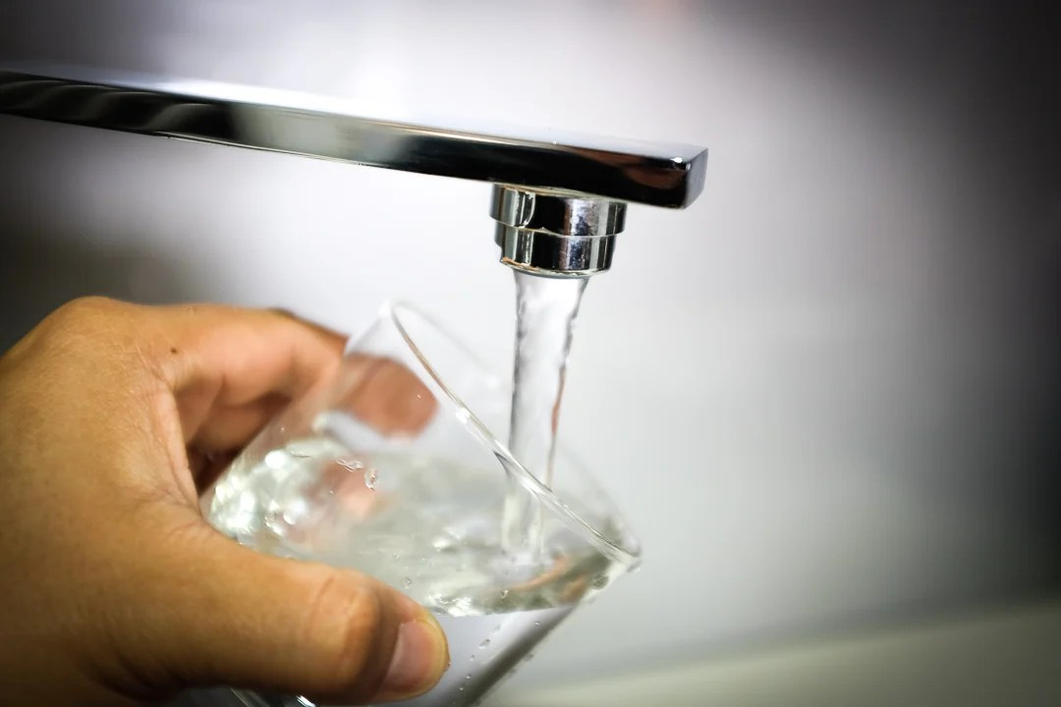
Individual exercise (1 min): Is this flow laminar or turbulent?
Laminar flows
(slow, small scale, high viscosity)
Turbulent flows
(fast, large scale, low viscosity)
All images from Creative Commons. Licensed under CC BY-SA-NC
Notes:
Laminære strømninger er får vi på små lengdeskalaer, som rundt et insekt, og hvis hastighetene er lave. Hvis fluidet er veldig viskøst får vi også laminær strømning. Etter denne: K!

Slide 8
Discuss with partner (1 min): Is this flow laminar or turbulent?
Laminar flows
(slow, small scale, high viscosity)
Turbulent flows
(fast, large scale, low viscosity)
All images from Creative Commons. Licensed under CC BY-SA-NC
Notes:
Laminære strømninger er får vi på små lengdeskalaer, som rundt et insekt, og hvis hastighetene er lave. Hvis fluidet er veldig viskøst får vi også laminær strømning. Etter denne: K!

Slide 9

image from Wikipedia
Notes:
Laminære strømninger er får vi på små lengdeskalaer, som rundt et insekt, og hvis hastighetene er lave. Hvis fluidet er veldig viskøst får vi også laminær strømning. Etter denne: K!

Slide 10
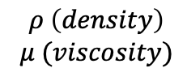

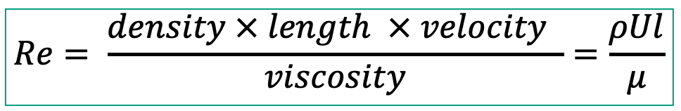



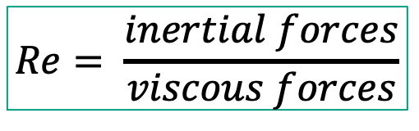
We use the value of the Reynolds number (Re) to predict whether flow is laminar or turbulent
$$inertial forces∼density × velocity^{2}=ρU^{2}$$
$$ρ \left(density\right)$$
$$μ (viscosity)$$
$$viscous forces∼viscosity × velocity/length=μU/l$$
$$U (velocity)$$
$$Re= \frac{inertial forces}{viscous forces}$$
$$τ$$
$$l (length)$$
$$Re= \frac{density × length × velocity }{viscosity}=\frac{ρUl}{μ}$$
$$μ\left[=\right]Ns/m^{2}$$
All images from Creative Commons. Licensed under CC BY-SA-NC
Inertial forces = treghetskrefter
Notes:
Så, kan vi bestemme om gitt strømning er laminær eller turbulent? Svaret er: JA! Som dere så er det har hastigheten på strømmen noe å si.

Slide 11
Flows span over a wide range of
Reynolds numbers
Re ~ 10⁻¹
(slow, small scale, high viscosity)
Re ~ 10⁵
(fast, large scale, low viscosity)
All images from Creative Commons. Licensed under CC BY-SA-NC
Notes:
Så, kan vi bestemme om gitt strømning er laminær eller turbulent? Svaret er: JA! Som dere så er det har hastigheten på strømmen noe å si.

Slide 12
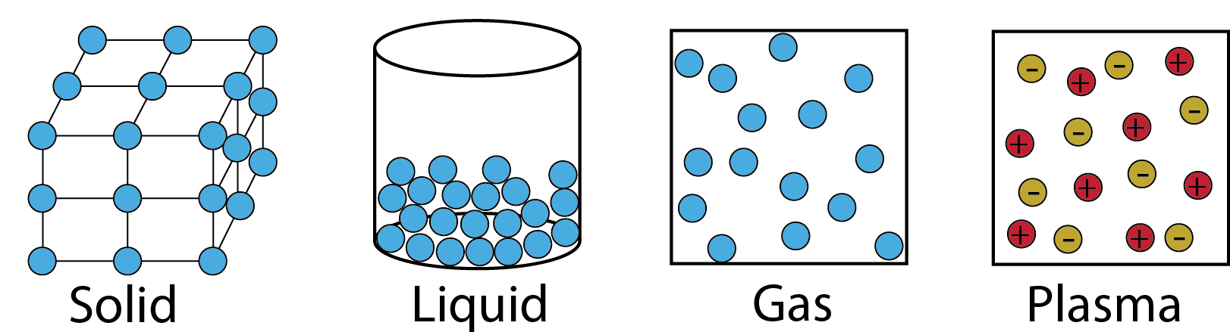
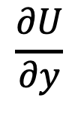
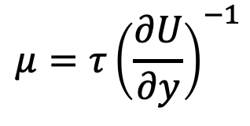
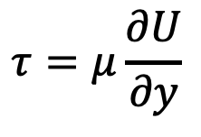


Properties of fluids: viscosity
Viscosity is a measure of the internal friction within the fluid
Viscosity is the ratio of the shear stress to the velocity gradient
$$τ=μ\frac{∂U}{∂y}$$
Impose U
Measure $τ$
$$\frac{∂U}{∂y}$$
$$μ=τ{\left(\frac{∂U}{∂y}\right)}^{−1}$$
Viscosity
(measure of internal friction in fluid)
Mathematical
definition
How to measure viscosity
$$\left[μ\right]=ML^{−1}T^{−1};Pa⋅s$$
All images from Creative Commons. Licensed under CC BY-SA-NC
Notes:
Plot of Stress – strain relation for Newtonian liquids. Break after this!

Slide 13
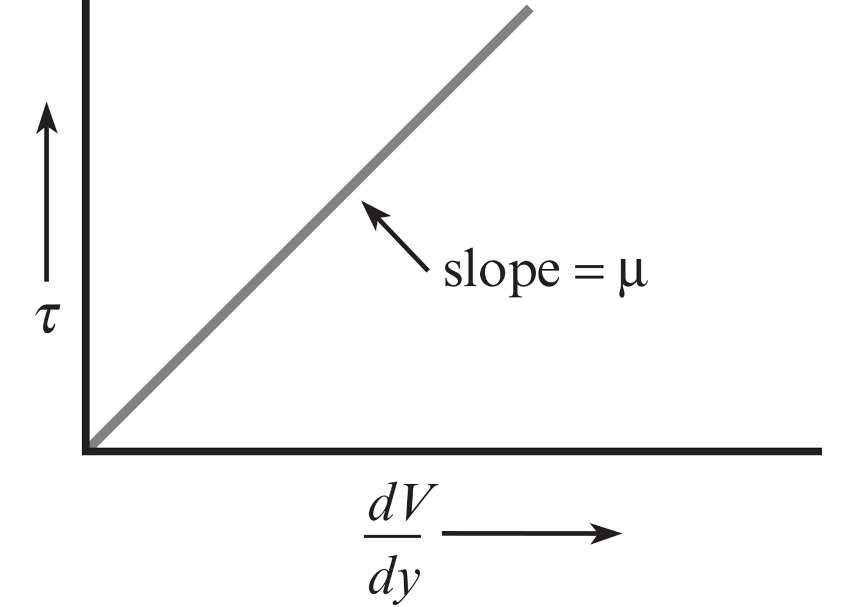

Properties of fluids: linear viscosity
(Newtonian fluids)
$$\left[μ\right]=ML^{−1}T^{−1};Pa⋅s$$
Linear viscosity/ Newtonian fluids
(water, air)
All images from Creative Commons. Licensed under CC BY-SA-NC
Notes:
Plot of Stress – strain relation for Newtonian liquids. Break after this!

Slide 14
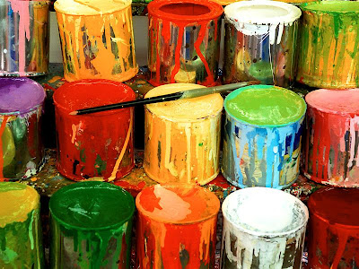
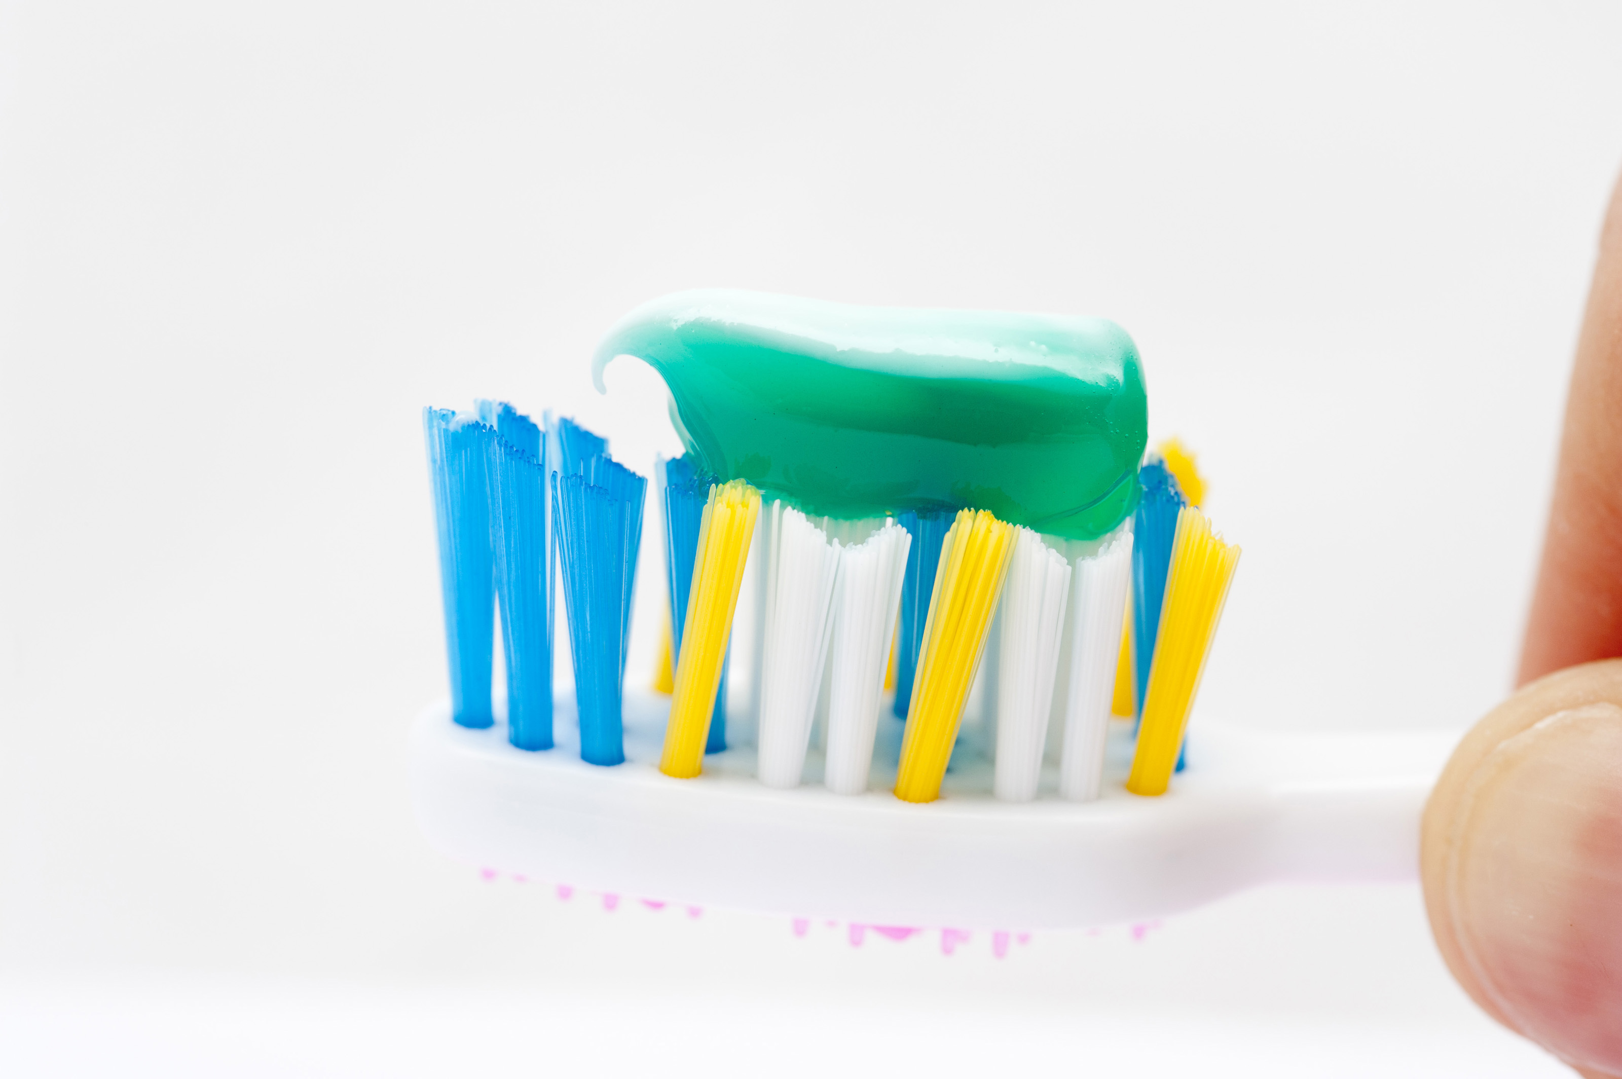
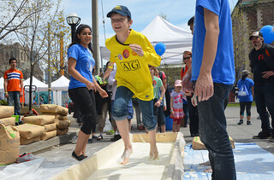
Properties of fluids: linear and non-linear viscosity
...
...
$$\left[μ\right]=ML^{−1}T^{−1};Pa⋅s$$
Linear viscosity/ Newtonian fluids
(water, air)
But how about
paint, corn starch and toothpaste?
corn starch = maisstivelse (Maizena)
All images from Creative Commons. Licensed under CC BY-SA-NC
Notes:
Plot of Stress – strain relation for Newtonian liquids. Break after this!

Slide 15
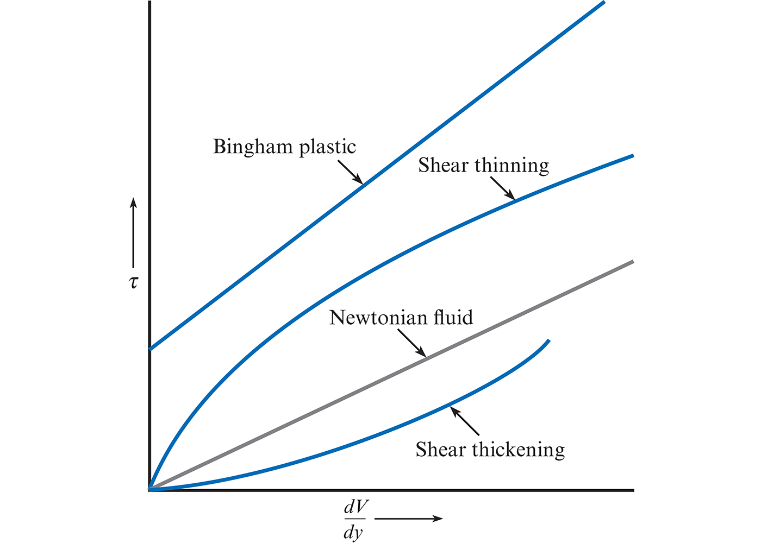
Properties of fluids: linear and non-linear viscosity
...
...
$$\left[μ\right]=ML^{−1}T^{−1};Pa⋅s$$
Linear viscosity/ Newtonian fluids
(water, air)
But how about
paint and corn starch?
Non-linear viscosity
viscosity depends on velocity profile
corn starch = maisstivelse (Maizena)
All images from Creative Commons. Licensed under CC BY-SA-NC
Notes:
Plot of Stress – strain relation for Newtonian liquids. Break after this!

Slide 16
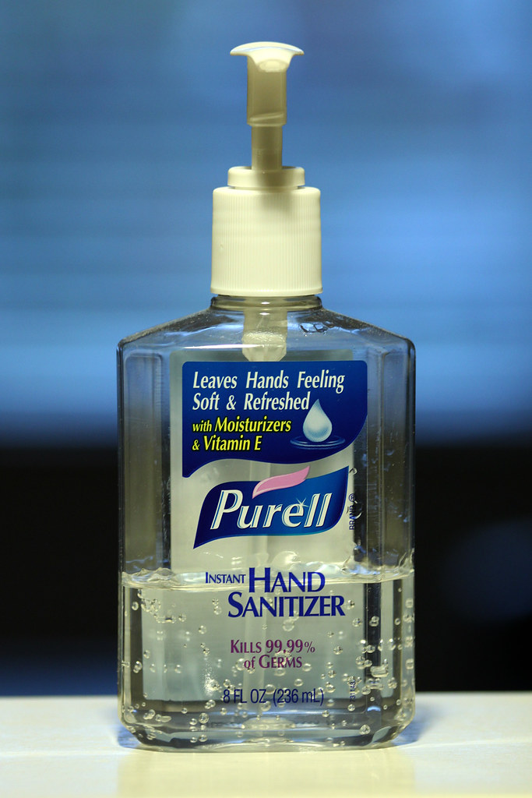
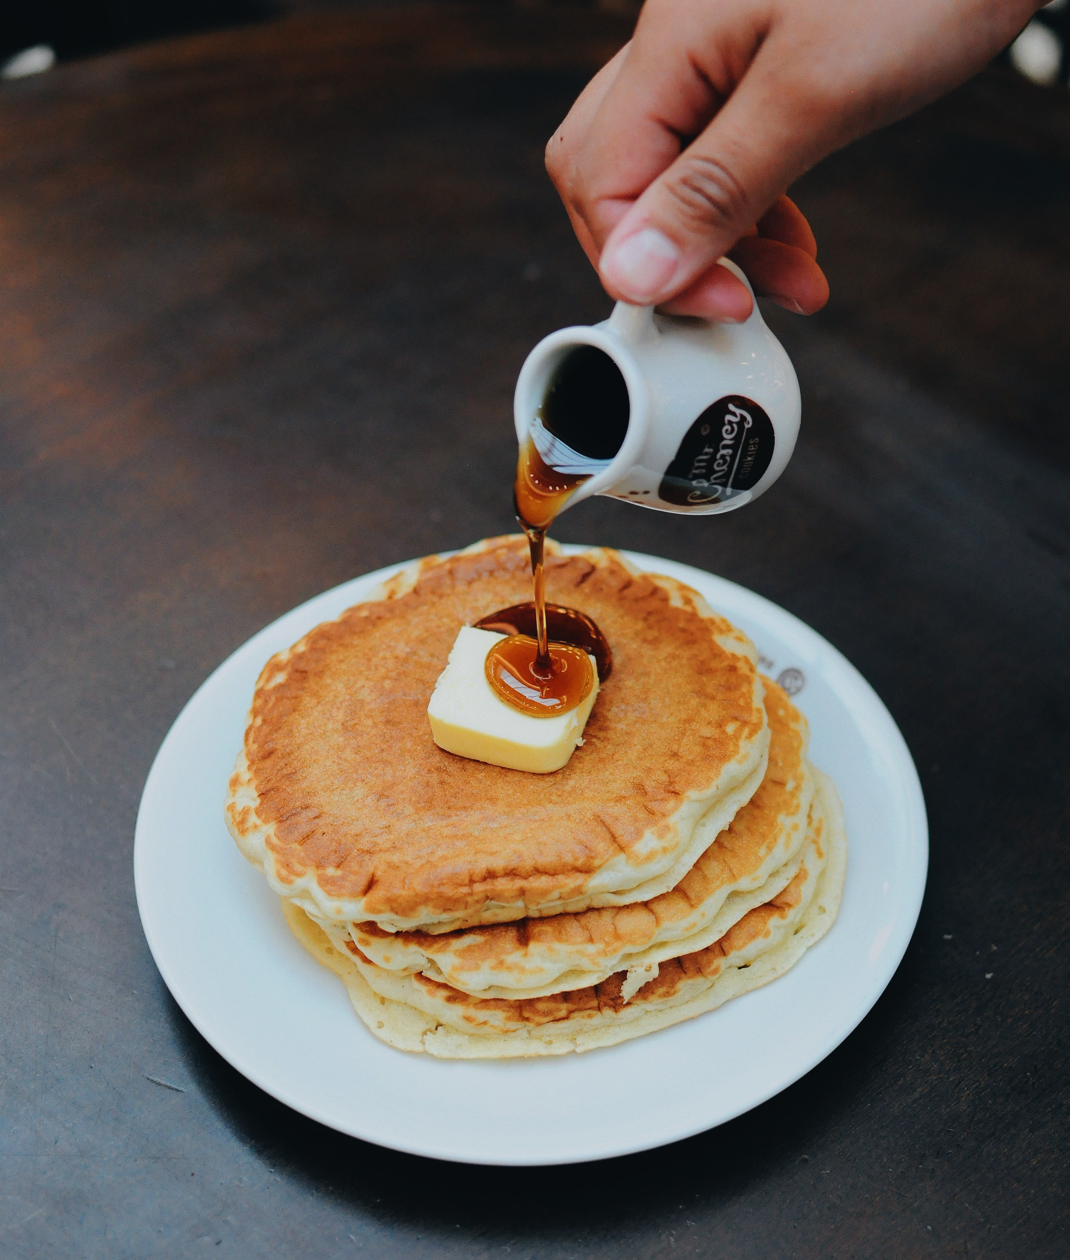
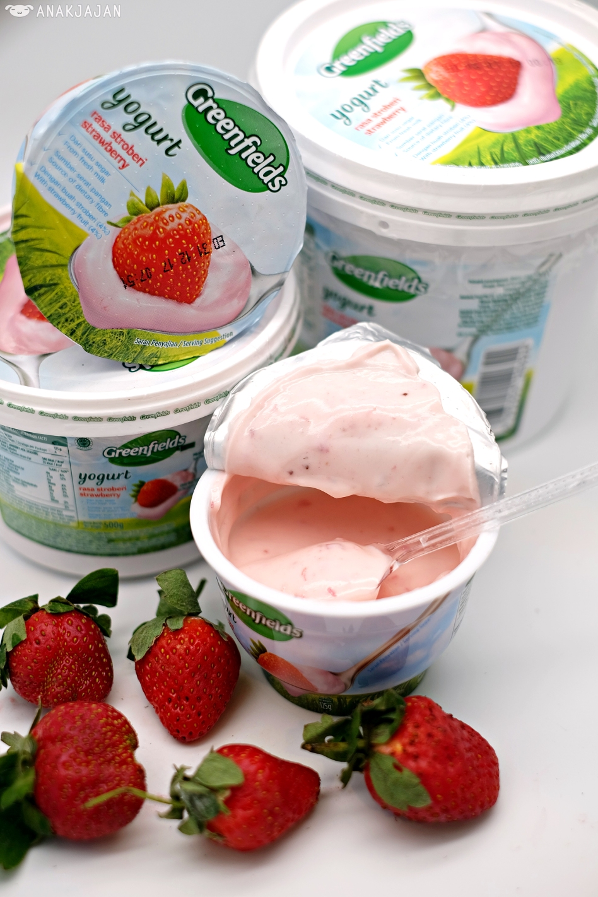
Examples of everyday fluids:
Newtonian or non-Newtonian?
All images from Creative Commons. Licensed under CC BY-SA-NC
Notes:
Plot of Stress – strain relation for Newtonian liquids. Break after this!

Slide 17
image from Wikipedia
Notes:
Siste før pausen (evt. første etter pausen, teaser): Noen fluider fra kjøkkenet: Hvilke er Newtonske og hvilke er ikke-Newtonske?

Slide 18
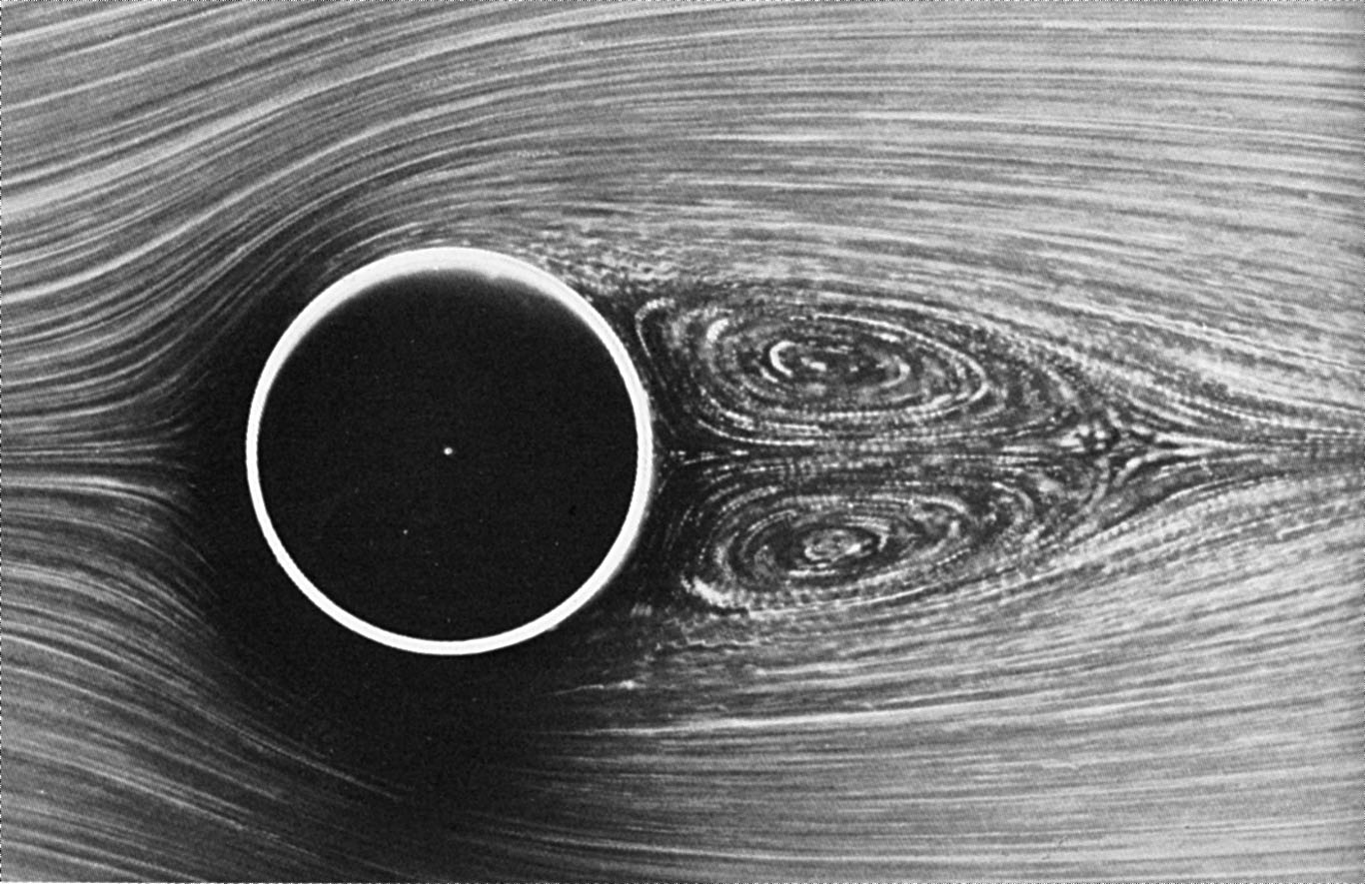
TPS 200: Info om faget
Forelesninger:
  Mandag kl. 14:15-16 i S121
  Onsdag kl. 14:15-16 i MU118
Ukentlige Labøvinger:
  Torsdager mellom 8 og 16 (to timer per gruppe). Fra 17. februar
Hjelp til hjemmeoppgaver:
  Tirsdager 10-12 i MU118
All info ligger på Canvas

Slide 19
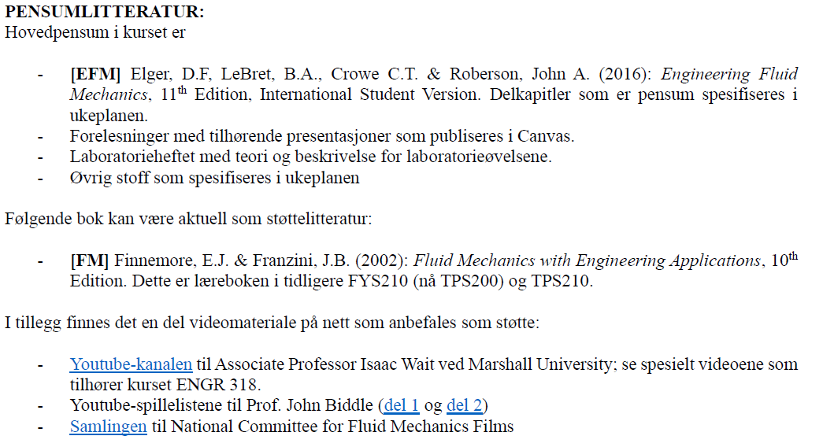

Pensum

Slide 20
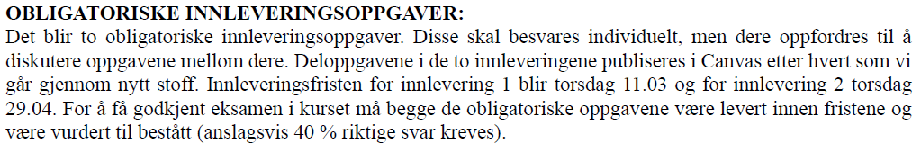
Obligatorisk aktivitet 1: Innleveringer

Slide 21
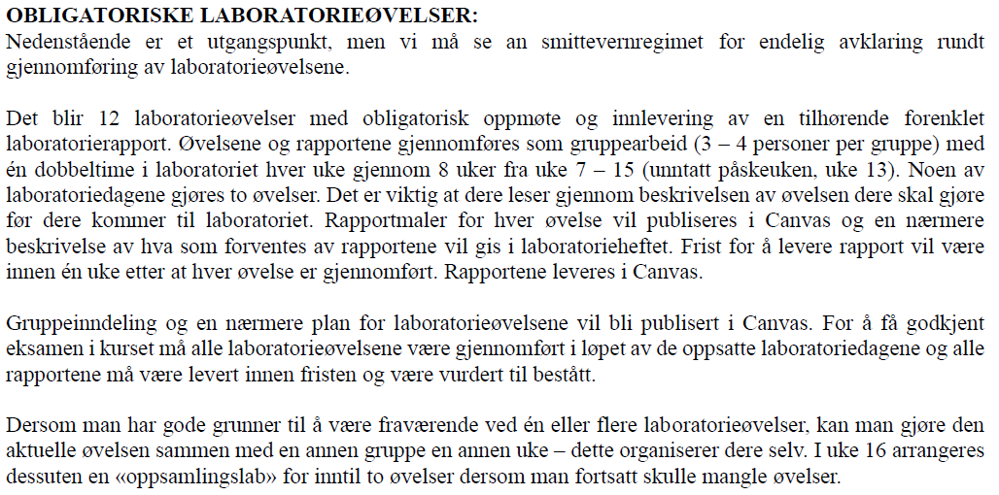
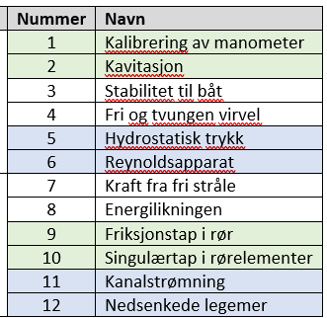
Obligatorisk aktivitet 2: Laboratorieøvinger (må se an smittesituasjonen – videolab kan være et alternativ)

Slide 22
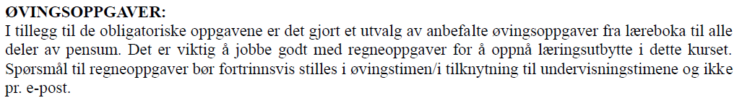
Frivillige øvingsoppgaver

Slide 23
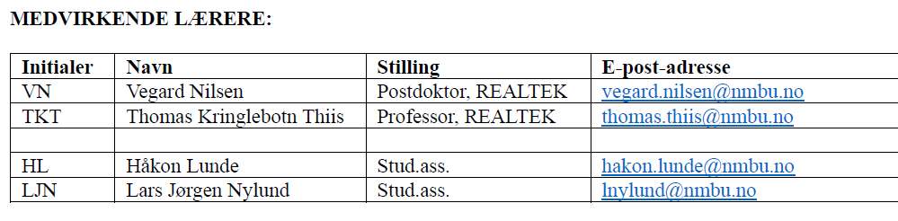
Medvirkende
EJLM | Endre Joachim Lerheim Mossige | Undervisningslektor, REALTEK | e.joachim.mossige@nmbu.no
VN | Vegard Nilsen | Postdoktor, REALTEK | vegard.nilsen@nmbu.no

Slide 24
Poll (5 minutes Kahoot!)
Unclear points?
How did you like the first lecture?
Did anything from the first lecture make you curious?
How do you think you will use fluid mechanics as a professional?

Slide 25
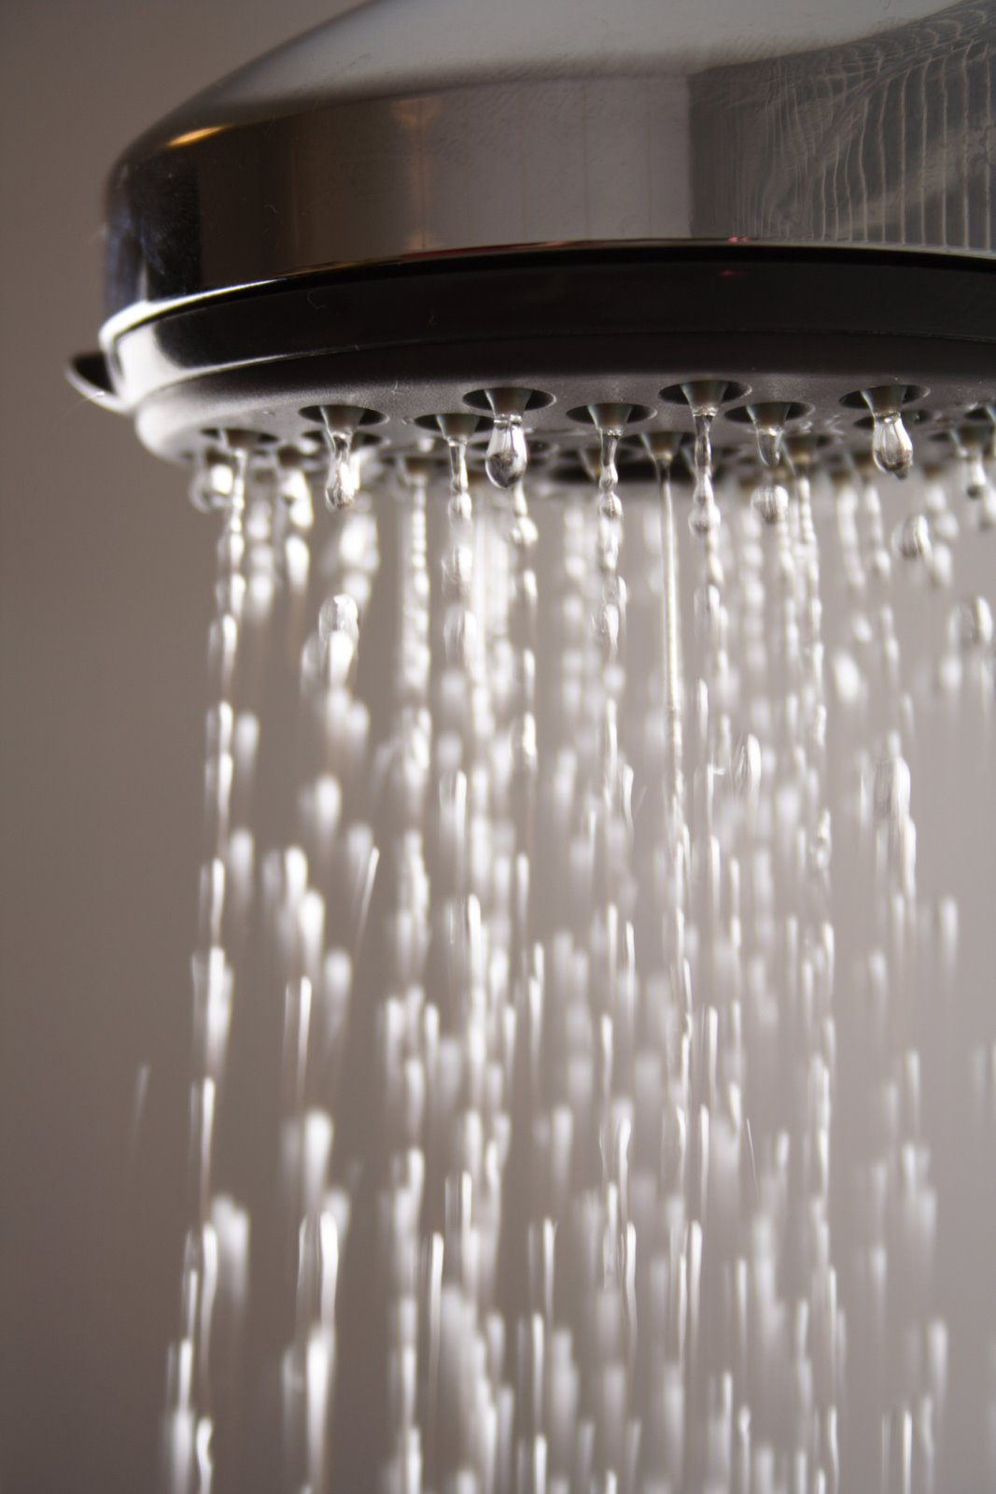
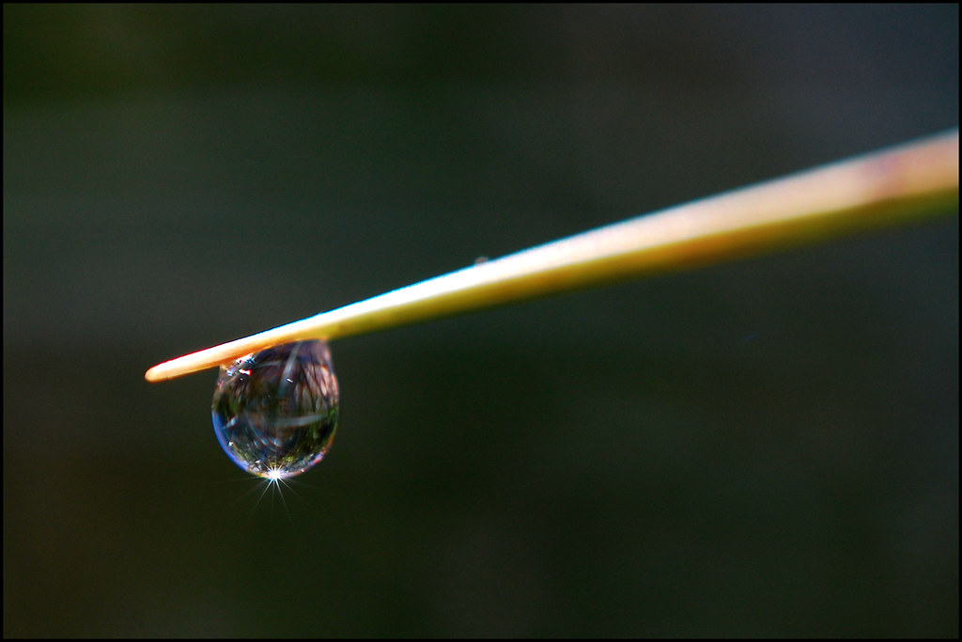
Next time ☺
Properties of fluids: surface tension (FL2)
All images from Creative Commons. Licensed under CC BY-SA-NC
Notes:
Examples: Implications of surface tension. Mathematical definition. Take-home exercise: How many paper clips (binderser) can float on a water surface?

